Slide 1




Đạo đức
(Tiết 2)
Notes:
Hương Thảo – Zalo 0972115126

Slide 2



Em nhớ những
gì?

Slide 3

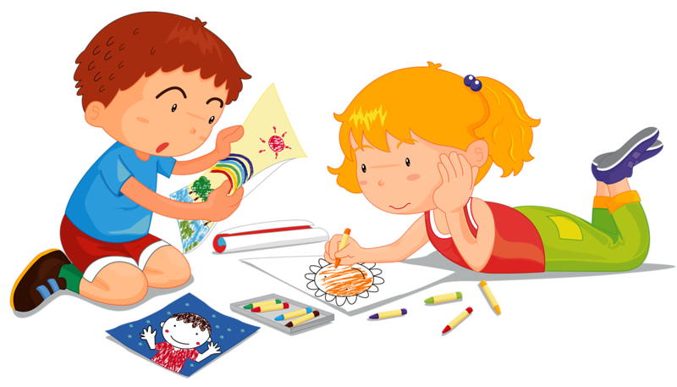
Luật chơi:
Mỗi cá nhân đọc và trả lời câu trong vòng 30 giây.
Viết đáp án của bản thân vào bảng con.
Trả lời đúng sẽ được 1 hoa điểm thưởng.

Slide 4




Câu 1: Đâu là biểu hiện của hoàn thành tốt nhiệm vụ?
A. Làm việc có trách nhiệm.
B. Ngại khó, ngại khổ
Hãy chọn đáp án đúng.
Notes:
- GV nhấp chuôt đầu tiên → cậu bé áo đỏ chạy 30 giây để HS đọc và trả lời câu.
- Đáp án A đúng (bấm vào A). B sai (bấm vào B).

Slide 5
2. Ý nghĩa của hoàn thành tốt nhiệm vụ là gì?
A. Thiếu tự tin trong cuộc sống
B. Giúp em tiến bộ trong học tập
Hãy chọn đáp án đúng.
Notes:
Đáp án A sai (bấm vào A). B đúng (bấm vào B).

Slide 6
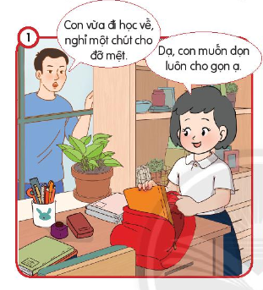
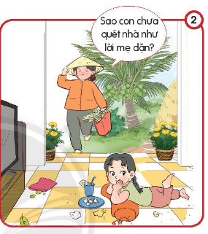
Câu 3: Tranh nào thể hiện việc tích cực hoàn thành nhiệm vụ?
A.
B.
Hãy chọn đáp án đúng.
Notes:
- GV nhấp chuôt đầu tiên → cậu bé áo đỏ chạy 30 giây để HS đọc và trả lời câu.
- Đáp án A đúng (bấm vào A). B sai (bấm vào B).

Slide 7


Slide 8
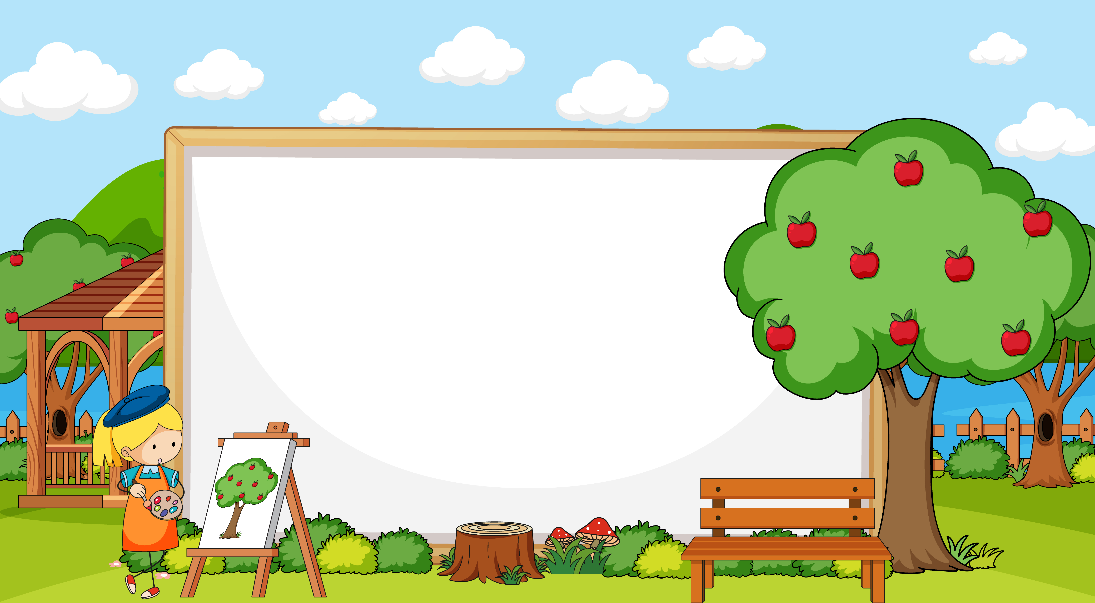
Ai đúng ai sai ?
 Quan sát tranh, mô tả tranh và trả lời câu hỏi:
“Em đồng tình hay không đồng tình với ý kiến nào dưới đây? Vì sao?
Đồng tình đưa bảng mặt cười.
Không đồng tình đưa bảng mặt buồn.

Slide 9


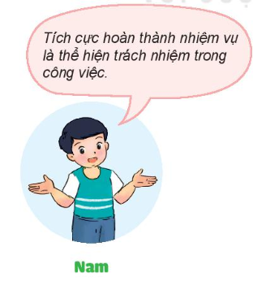

Quan sát tranh, mô tả tranh và trả lời câu hỏi:
Em đồng tình hay không đồng tình với ý kiến nào dưới đây? Vì sao?
Em đồng tình với bạn Nam vì tích cực hoàn thành nhiệm vụ chứng tỏ chúng ta là một người có trách nhiệm, nhận được sự tin tưởng, tín nhiệm của những người xung quanh.

Slide 10

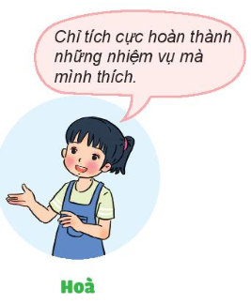

Quan sát tranh, mô tả tranh và trả lời câu hỏi:
Em đồng tình hay không đồng tình với ý kiến nào dưới đây? Vì sao?
Em không đồng tình với ý kiến của bạn Hoà vì dù là nhiệm vụ bản thân thích hay không thích, chúng ta đều nên thực hiện tốt để không phụ sự kì vọng của mọi người và đem lại kết quả tốt cho bản thân.

Slide 11
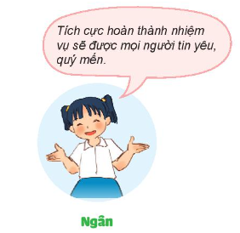
Quan sát tranh, mô tả tranh và trả lời câu hỏi:
Em đồng tình hay không đồng tình với ý kiến nào dưới đây? Vì sao?
Em đồng tình với bạn Ngân vì hoàn thành tốt nhiệm vụ sẽ khiến mọi người càng thêm yêu quý, tin tưởng vào khả nằng và sự nỗ lực, có trách nhiệm của chúng ta.

Slide 12
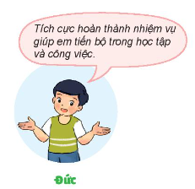
Quan sát tranh, mô tả tranh và trả lời câu hỏi:
Em đồng tình hay không đồng tình với ý kiến nào dưới đây? Vì sao?
Em đồng tình với Bạn Đức: mỗi nhiệm vụ được giao đều có mục đích và lợi ích riêng. Tích cực hoàn thành nhiệm vụ sẽ giúp chúng ta thu được những lợi ích đó, phục vụ cho học tập và công việc.

Slide 13
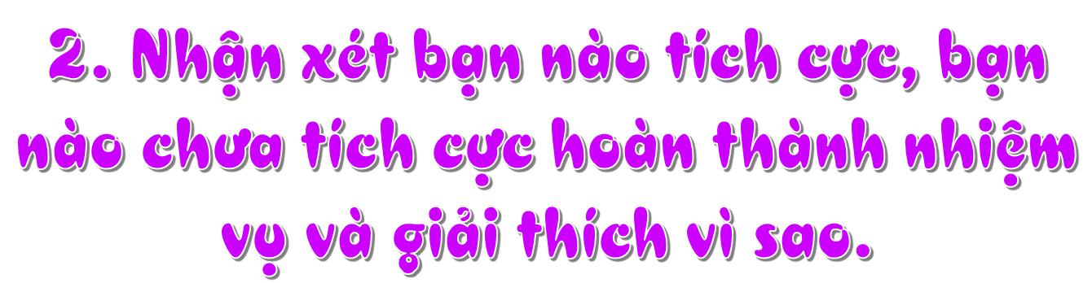

Slide 14

Đưa ra lời khuyên
HOẠT ĐỘNG NHÓM 4
Đại diện nhóm bốc 5 lá thăm tình huống.
Thảo luận nhóm và nhận xét bạn nào tích cực, bạn nào chưa tích cực và giải thích lí do vì sao.
Các nhóm trình bày ý kiến của mình.

Slide 15


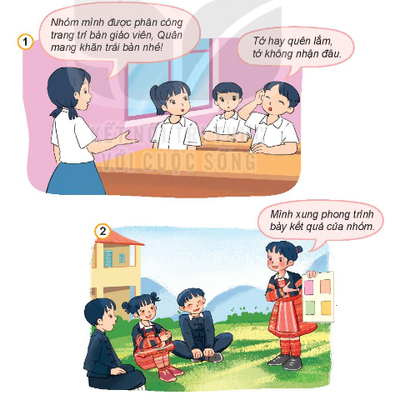
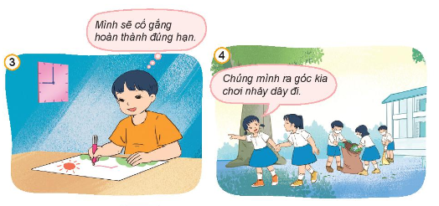
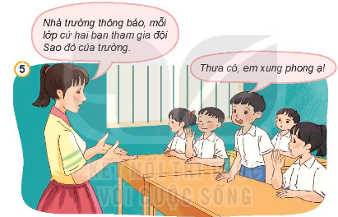
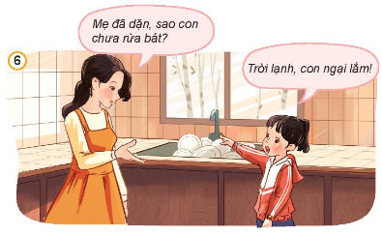

Slide 16



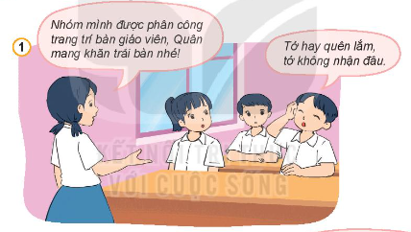
Nhận xét bạn nào tích cực, bạn nào chưa tích cực hoàn thành nhiệm vụ và giải thích vì sao.
Bạn nam chưa tích cực, vì bạn từ chối công việc, không nhận nhiệm vụ mà nhóm trưởng giao.

Slide 17
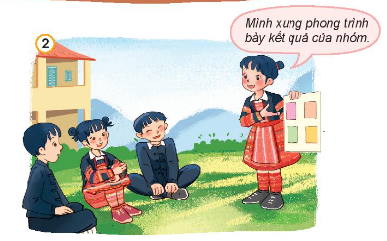
Nhận xét bạn nào tích cực, bạn nào chưa tích cực hoàn thành nhiệm vụ và giải thích vì sao.
Bạn nữ là người tích cực, vì bạn xung phong trình bày kết quả làm việc của nhóm.

Slide 18
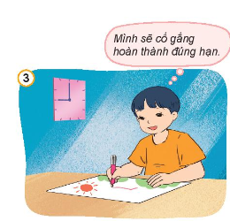
Nhận xét bạn nào tích cực, bạn nào chưa tích cực hoàn thành nhiệm vụ và giải thích vì sao.
Bạn nam là người tích cực, vì mặc dù tối muộn nhưng bạn ấy vẫn cố gắng để hoàn thành bức vẽ đúng hạn.

Slide 19
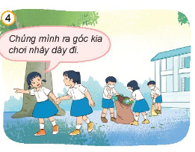
Nhận xét bạn nào tích cực, bạn nào chưa tích cực hoàn thành nhiệm vụ và giải thích vì sao.
Hai bạn nữ chưa tích cực, vì trong lúc các bạn khác đang lao động, vệ sinh trường lớp thì hai bạn rủ nhau ra chỗ khác chơi.

Slide 20
Nhận xét bạn nào tích cực, bạn nào chưa tích cực hoàn thành nhiệm vụ và giải thích vì sao.
Bạn nam là người tích cực, vì bạn xung phong tham gia đội Sao đỏ của trường.

Slide 21
Nhận xét bạn nào tích cực, bạn nào chưa tích cực hoàn thành nhiệm vụ và giải thích vì sao.
Bạn nữ chưa tích cực, vì ngại trời lạnh nên không rửa bát.

Slide 22


Slide 23
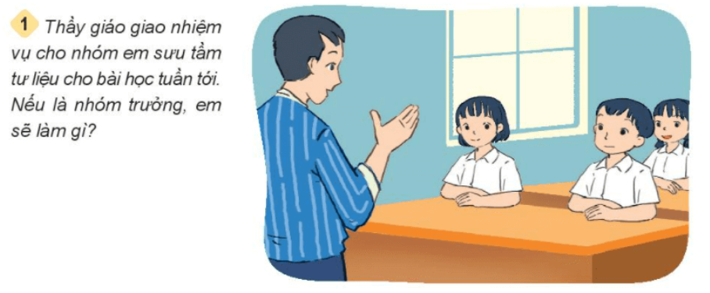
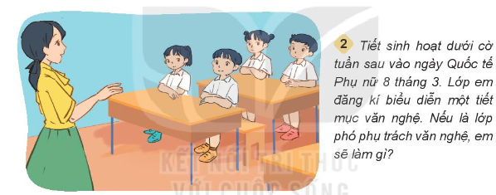
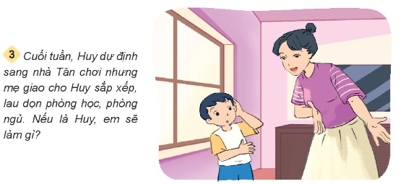

Slide 24

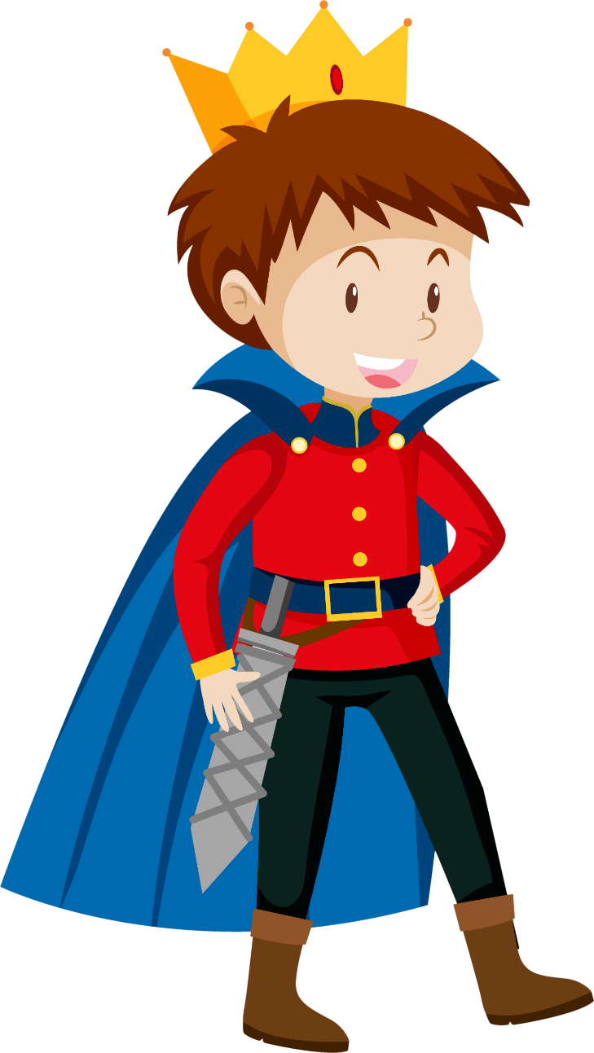

Diễn viên đa tài

Slide 25
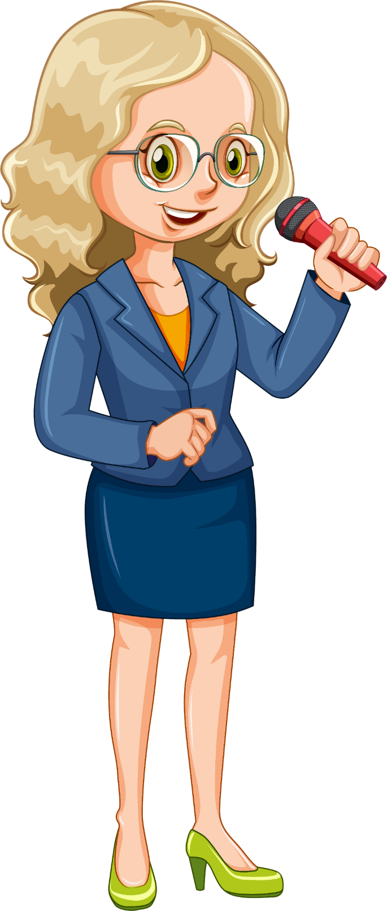
HOẠT ĐỘNG NHÓM 4
- Đại diện nhóm bốc thăm tình huống.
- Các nhóm thực diện sắm vai với tiêu chí được chọn trở thành “Diễn viên xuất sắc” của lớp:
Cách xử lý tình huống phù hợp.
Biểu cảm gương mặt phù hợp với tình huống.
Nét diễn đa dạng, sáng tạo.

Slide 26


Tình huống 1
Nếu làm nhóm trưởng em sẽ chủ động phân công công việc cho tất cả các bạn ở trong nhóm sao cho ai cũng được tham gia sưu tầm tư liệu cho bài học tuần tới và quy định thời gian hoàn thành cho các bạn trong nhóm.

Slide 27
Tình huống 2
Nếu là lớp phó phụ trách văn nghệ em, em sẽ trao đổi với lớp về tiết mục văn nghệ, sau đó xây dựng kế hoạch tập văn nghệ và cố gắng tạo cơ hội cho càng nhiều bạn tham gia càng tốt, đặc biệt là các bạn nam hoặc vận động các bạn cùng tham gia.

Slide 28
Tình huống 3
Nếu là Huy, em hẹn lại thời gian với Huy và tranh thủ sắp xếp, lau dọn phòng học, phòng ngủ thật nhanh và gọn gàng rồi mới sang nhà Tân chơi.

Slide 29


Nhóm….

Slide 30



Bạn……

Slide 31

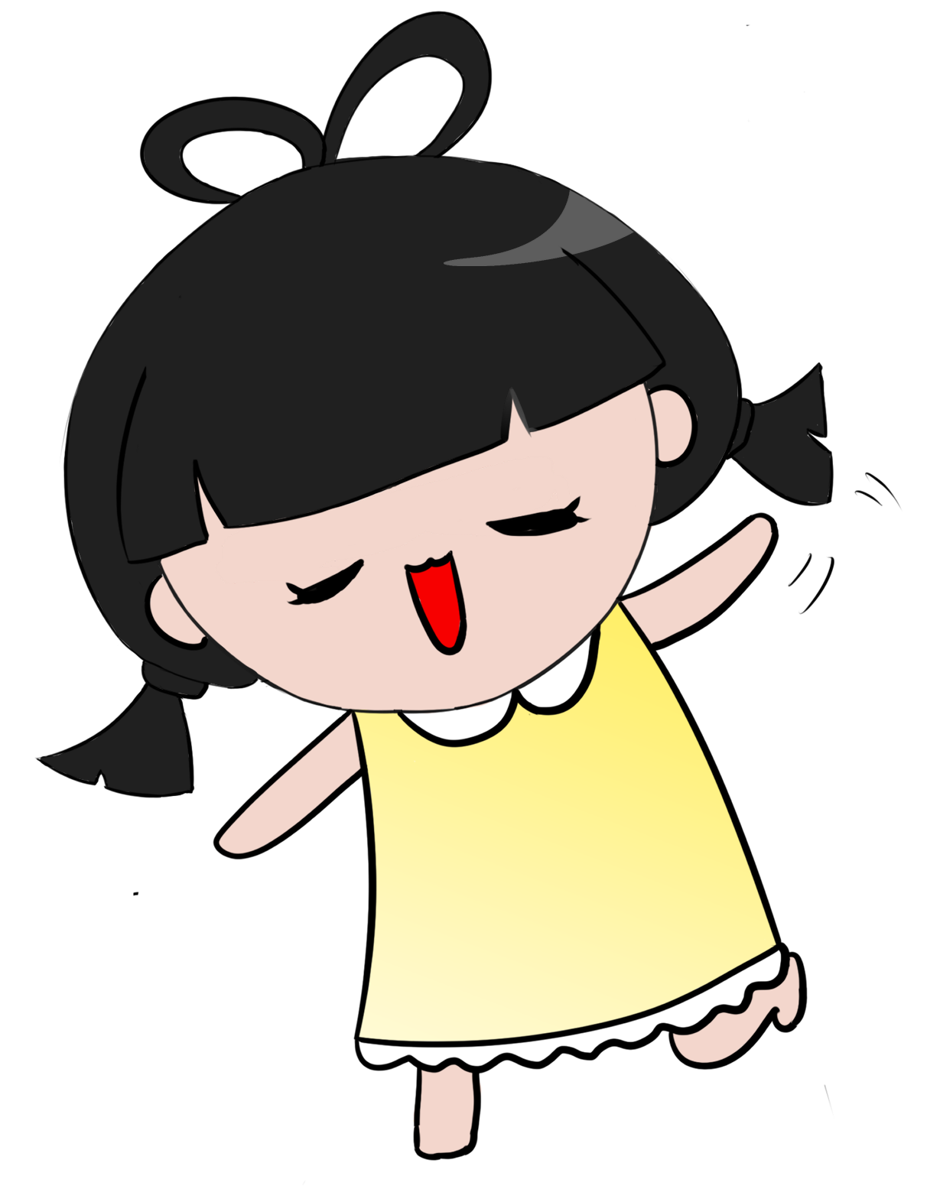
Bạn.….

Slide 32


Notes:
Hương Thảo – Zalo 0972115126

